Slide 1
Introducción a Zanjas y Excavaciones Universidad de Cincinnati Departamento de Salud Ambiental
Notes:
Nada anotado.

Slide 2
Descargo de Responsabilidad de OSHA
Este material fue producido con el número de beca subvención SH-05166-SH9 de la Administración de Seguridad y Salud Ocupacional, del Departamento de Trabajo de los EE. UU. No necesariamente refleja los puntos de vista o políticas del Departamento de Trabajo de los Estados Unidos, ni la mención de nombres comerciales, productos comerciales u organizaciones con aprobación por parte del gobierno de los Estados Unidos.
Notes:
Esta es la subvención requerida de Susan Harwood de
OSHA

Slide 3
Introducción
En este curso nos familiarizaremos con el reconocimiento y la prevención de los riesgos asociados con las zanjas y excavaciones.
Notes:
El propósito no es asustarlo y garantizar que nunca vaya a una zanja o excavación,
es sólo para que esté seguro cuando lo haga

Slide 4
Objetivos de Aprendizaje
Identificar los derechos de los trabajadores bajo la Ley de la OSHA.
Definir 5-10 puntos asociados con los peligros y los dispositivos de seguridad para zanjas y excavaciones.
Discutir estadísticas de lesiones y enfermedades para trabajos de excavación de zanjas.
Identifique e interprete con precisión los 6 riesgos más comunes de excavaciones y zanjas.
Notes:
Dentro de esta presentación usted:
1. Identificará los derechos de los trabajadores bajo la Ley OSHA
2. Definirá 5-10 términos clave asociados con los riesgos y los dispositivos de
seguridad de zanjas y excavaciones
3. Discutirá las estadísticas de lesiones y enfermedades para el trabajo de con
zanjas y excavaciones
4. Identificará e interpretará con precisión los 6 riesgos comunes de excavaciones

Slide 5
Objetivos de Aprendizaje
Explicar cómo identificar y evitar los riesgos de zanjas y excavaciones.
Identificar 3 formas comunes de protección contra derrumbes.
Identificar quién es responsable de corregir los peligros en el lugar de trabajo.
Explicar los beneficios de evitar y corregir los peligros.

Slide 6
Evaluación previa (P1)
Las rampas estructurales utilizadas únicamente por los empleados como medio de acceso y salida de las excavaciones deben estar diseñadas por:
Ingeniero calificado
Persona competente
Arquitecto
Empleados
Notes:
La respuesta es B

Slide 7
Evaluación Previa (P2)
2. Las excavaciones deben ser inspeccionadas diariamente por una persona autorizada.
Cierto
Falso
Notes:
La respuesta es B

Slide 8
Evaluación Previa (P3)
3. Un “escudo de zanja”, comunmente conocido como "caja de zanja“, es un sistema de ingeniería diseñado para proteger a quienes trabajan en una zanja
Cierto
Falso
Notes:
La respuesta es A

Slide 9
Evaluación Previa (P4)
4. Una zanja y excavación es lo mismo:
Cierto
Falso
Notes:
La respuesta es B

Slide 10
Evaluación Previa (P5)
5. Las excavaciones de más de _____ pies deben probarse antes de que los empleados ingresen donde puedan existir atmósferas potencialmente ______________.
4’, Peligrosas
4’, Ambientes
6’, Peligrosas
6’, Ambientes
Notes:
La respuesta es A

Slide 11
Evaluación Previa (P6)
6. ¿La parte inferior de un escudo de zanja (caja de zanja) no debe estar a más de ______ pies por encima del fondo de la zanja o excavación?
5’
3’
1’
2’
Notes:
La respuesta es D

Slide 12
Evaluación Previa (P7)
7. ___________ causa la mayoría de las muertes en excavaciones.
Servicios públicos subterráneos
Acumulación de agua
Derrumbes
Equipamiento / maquinaria pesado
Notes:
La respuesta es C

Slide 13
Evaluación Previa (P8)
8. En excavaciones de más de 4 pies de profundidad, un medio de salida _________.
No es necesario
Debe estar ubicado a menos de 100 pies de los trabajadores
Debe estar ubicado a menos de 200 pies de los trabajadores
Debe estar ubicado a menos de 25 pies de los trabajadores
Notes:
La respuesta es D

Slide 14
Evaluación Previa (P9)
9. ¿Cuál de las siguientes afirmaciones no es cierta sobre el suelo Tipo C?
Si se desconoce el tipo, debe asumir que todo el suelo es Tipo C
Si está inclinado, requiere un ángulo de 34°
Se puede colocar en la banca
El suelo tipo C está muy suelto y propenso a derrumbarse
Notes:
La respuesta es C

Slide 15
Evaluación Previa (P10)
10. _____________ implica inclinar el material hacia atrás en un plano continuo .
Apuntalamiento
Blindaje
En Pendiente
Bancos
Notes:
La respuesta es C

Slide 16
Deberes del Trabajador
Los trabajadores tienen el deber de:
Obedecer las normas de seguridad.
Seguir la reglas de salud y seguridad del empleador.
Usar el equipo de protección personal prescrito mientras trabaja.

Slide 17
Derechos de los Trabajadores
Los trabajadores tienen derecho a:
Un lugar de trabajo seguro
Información verídica proporcionada por el empleador
Presentar quejas de seguridad
Recibir capacitación
Participar en las inspecciones de OSHA
Notes:
Los trabajadores pueden solicitar y recibir información del empleador sobre las
normas y reglamentos de OSHA, la medición o el monitoreo obligatorio de sustancias
tóxicas, y los procedimientos de emergencia.
También pueden presentar quejas formales de la seguridad de OSHA, recibir
entrenamiento obligatorio de OSHA y participar en la "inspección" de OSHA.

Slide 18
Derechos de los Trabajadores
Los trabajadores tienen derecho a:
Negarse a realizar trabajos peligrosos
Examinar los registros de OSHA
Información de los riesgos químicos
Registros médicos
Notes:
Los trabajadores pueden negarse a realizar trabajos peligrosos si creen que existe
una amenaza de una lesión grave o de muerte, y el empleador se niega a corregir la
condición después que el empleado lo solicite.
También tienen derecho a examinar el registro de OSHA 300 de lesiones y
enfermedades, obtener los datos de seguridad para los productos químicos
peligrosos, y ver los registros médicos y de exposición relacionados con el trabajo.

Slide 19
Derechos de los Trabajadores
Los trabajadores tienen derecho a:
Impugnar el período de reducción
Participar en procedimientos obligatorios
"Denunciar" malas acciones de los empleadores
Protección contra la discriminación
Notes:
Los trabajadores tienen el derecho a impugnar un período de reducción otorgado a un
empleador por OSHA, intervenir en los procedimientos de ejecución contra el
empleador e informar de las condiciones o prácticas inseguras a OSHA, sin temor a
represalias del empleador.

Slide 20
Definición
Excavación:
Cualquier corte, cavidad, zanja o extracción hecha por el hombre en una superficie, formada por remoción de tierra

Slide 21
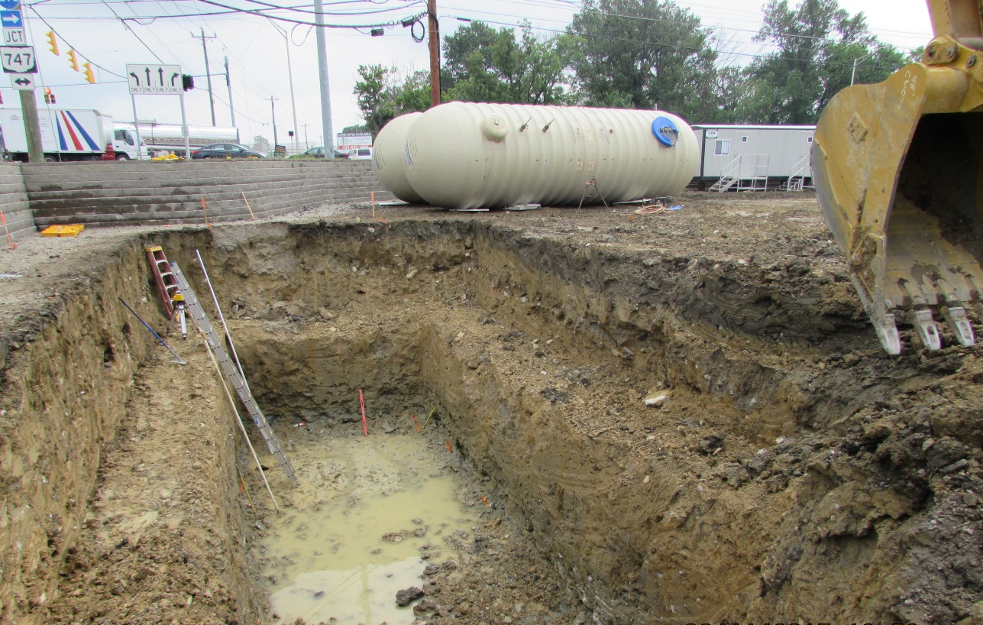
Ejemplo
Excavación
Notes:
Esta es una excavación en la que se bombea agua.

Slide 22
Peligros Identificados dentro de la Foto
El material /equipo/material excavado debe colocarse a 2'
Uso indebido de una escalera de tijera
Banco incorrecto
Esto ha provocado que la pendiente se vuelva cortante
Ángulo incorrecto de la escalera
B
No se debe permitir que el agua se acumule en el fondo
El primer banco tiene que ser el doble de la altura hasta un máximo de 4’. Entonces, si el banco tiene 4’ (A) de alto, el ancho debería ser 8’ (B).
A

Slide 23
Definición
Zanja (o excavación de zanjas):
Es una excavación estrecha (en relación con su longitud) realizada debajo de la superficie del suelo.
Generalmente es más profundo que ancho, pero no más de 15 pies de ancho en la parte inferior.
También se puede hacer con formaletas u otras estructuras dentro de la excavación.
Notes:
Esta definición es de OSHA. Una zanja es generalmente más profunda que ancha,
pero no más de 15 pies de ancho en la parte inferior. Una zanja también se puede
hacer con formaletas u otras estructuras dentro de la excavación

Slide 24
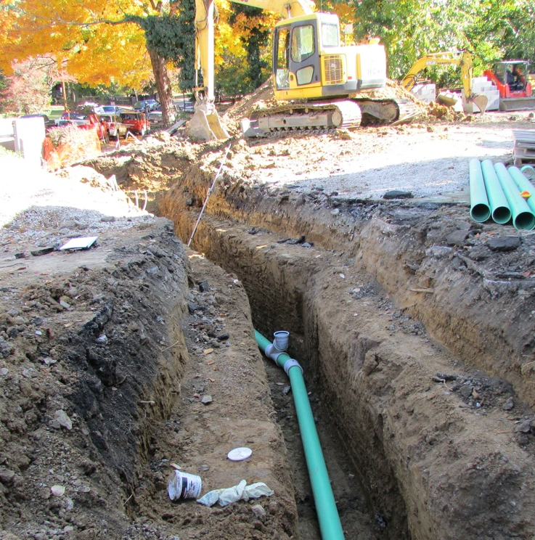
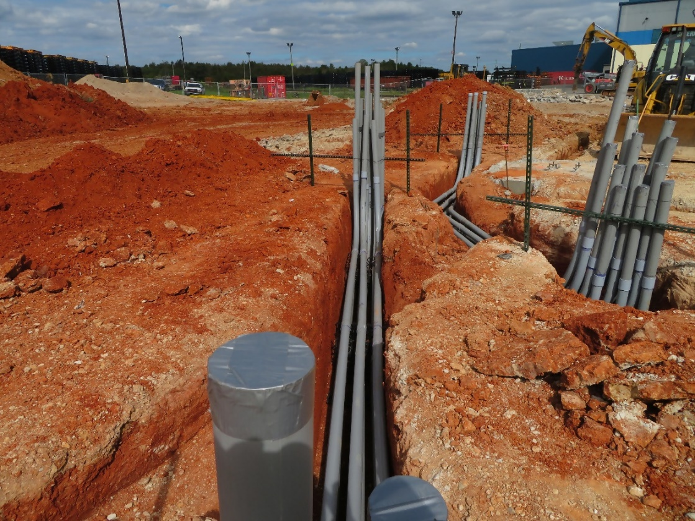
Ejemplos
Zanja para línea de agua
Zanja para ductos de conducción de electricidad

Slide 25
Definición
Derrumbe: separación de una masa de tierra o material de roca del lado de una excavación ... en cantidad suficiente para que pueda atrapar, enterrar o herir e inmovilizar a una persona
Notes:
La definición completa de OSHA incluye "la pérdida de tierra por debajo de una
caja metálica de protección de una zanja o sistema de paneles y puntales, y su
movimiento repentino hacia la excavación, ya sea cayéndose o deslizándose"

Slide 26
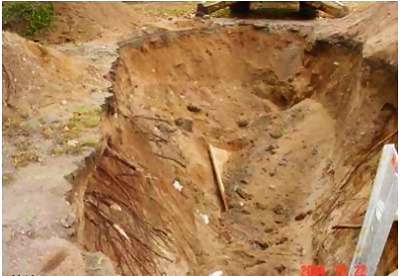
Ejemplo
Derrumbe
Esta imagen es cortesía de NIOSH Michigan
Notes:
Esta fue una zanja que se había derrumbado.

Slide 27
Definición
Ambiente peligroso: Un ambiente que por alguna razón puede ser explosivo, inflamable, venenoso, corrosivo, oxidante, irritante, deficiente en oxígeno, tóxico o dañino, puede causar la muerte, enfermedad o lesiones.
Notes:
Esta definición es de OSHA. Un ejemplo de un ambiente peligroso sería el monóxido
de carbono del escape del vehículo o del equipo utilizado.

Slide 28
Definición
Sistema de protección: Un método para proteger a los empleados de derrumbes, del material que podría caerse o rodar de un lado de la excavación o dentro de una excavación, o del colapso de estructuras adyacentes.
Notes:
Esta definición es de OSHA. OSHA también dice que "los sistemas de protección
incluyen sistemas de soporte, sistemas de inclinación y bancos, y otros sistemas que
brindan la protección necesaria".

Slide 29
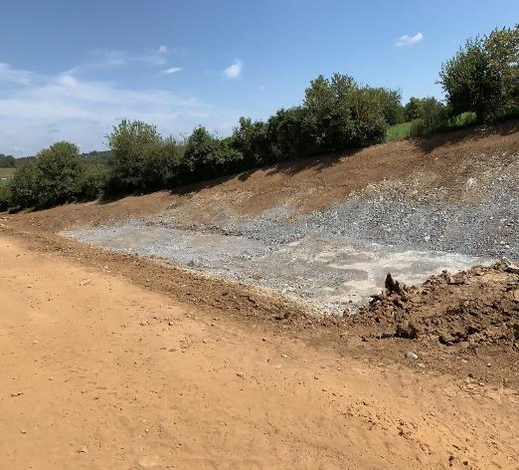
Ejemplos
Paneles y Puntales
Sistema de Protección
Cajas Metálicas de Protección
Talud adecuado
Notes:
Foto de la izquierda: un ejemplo de inclinación de taludes de una excavación para
eliminar la posibilidad de derrumbes.
Foto usada con permiso de Benjamin Yaney.
Foto de centro: un ejemplo de una caja metática de protección, usando una caja
de zanjas para proteger a los trabajadores dentro de las paredes que se
derrumban.
Blindaje de crédito fotográfico - David Ponder.
Foto de la derecha: un ejemplo de apuntalamiento hidráulico. Su propósito es
sostener las paredes de una excavación de zanjas para sostenerlas, para que no
se derrumben.
Crédito de la foto de apuntalamiento

Slide 30
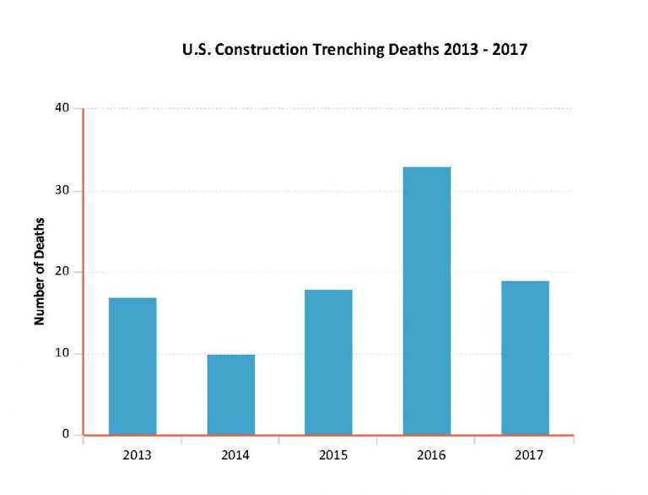
Estadísticas y Datos
Lesiones/Año:
Muertes por zanjas
Muertes en Construcción de Zanjas en Estados Unidos 2013 -2017
Número de Muertes
Esta imagen es cortesía de BLS.
Notes:
Esta información de la Oficina de Estadísticas Laborales muestra el número de
muertes en trabajos de zanjas y excavaciones de 2013 a 2017, un período de cinco
años. No es un número insignificante: en 2016 hubo una muerte en promedio cada
dos semanas. Muchos grupos de educación y capacitación de OSHA se enfocan en
caídas y excavaciones , y seguridad de zanjas mientras ayudan a los empleadores.

Slide 31
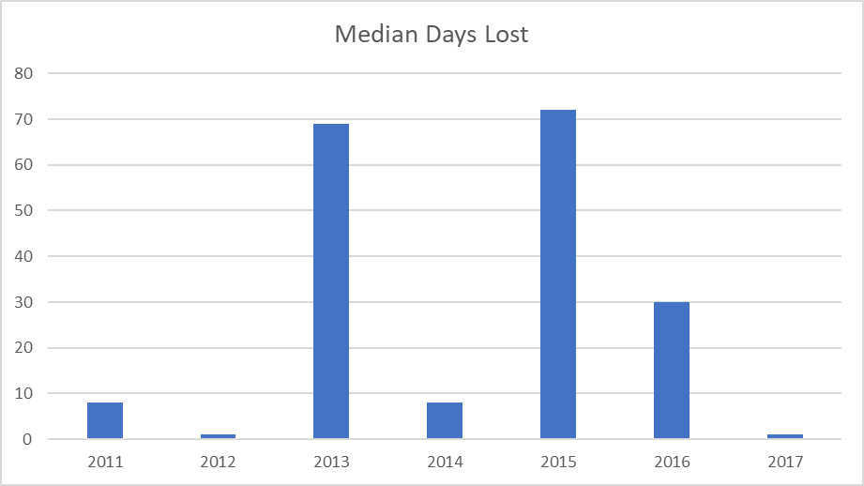
Estadísticas y Datos
Mediana de Días Perdidos
Zanjas y Excavaciones
Mediana de Días Perdidos
Esta imagen es cortesía de BLS.
Notes:
Estos datos de la Oficina de Estadísticas Laborales se refieren a lesiones graves
durante un período de 7 años. La mediana de días perdidos es una medida que indica
la gravedad relativa a las lesiones y 3 de los 7 años muestran un promedio de 30 o más
días libres por lesiones de zanjas y excavaciones. El impacto de cualquier lesión grave
es grande en el empleado lesionado y en la empresa, pero imagine que su compañero
de trabajo se lastima tan seriamente que toma un par de meses antes de que puedan
volver a trabajar. ¿Crees que estarán ansiosos por volver a una zanja o una
excavación?

Slide 32
Estadísticas y Datos
Tipos de Lesiones no Fatales:
Avulsión
Concusión
Lesión Aplastante
Corte, laceración
Luxación de articulaciones
Fractura
Heridas internas
Intracraneal
Perforación
Inflamación
Dolor
Traumática
Notes:
Esta lista de informes de lesiones no fatales de OSHA especifica 12 tipos diferentes
de lesiones reportadas por trabajos de zanjas y excavaciones con 81 lesiones no
fatales desde 2015. Las más comunes son fracturas, luego inflamación, lesiones
traumáticas, internas y de conmoción cerebral.

Slide 33
Estadísticas y Datos
Eventos de Lesiones no Fatales:
Derrumbe
Caer a través de la superficie
Caer al nivel inferior
Caída de la estructura colapsada
Caer en el mismo nivel
Resbalamiento
Saltar sobre o hacia un lugar
Notes:
Esta lista de los informes de lesiones no fatales de OSHA muestra 7 tipos diferentes de
eventos que condujeron a 81 lesiones no fatales desde 2015. Todos los eventos tienen
que ver con superficies donde caminan/trabajan o, derrumbes. Una caída en una zanja
de 6 pies o más profunda también es una lesión de nivel inferior. Es seguro asumir que
algunas caídas desde alturas o en niveles más bajos, y algunas caídas en
excavaciones se colocan en una sola de las categorías, lo que muestra menos
ocurrencia en los registros.
En cuanto a las cifras, desde 2015 hasta 2017 hubo un promedio de poco más de 20
muertes, mientras que hubo un promedio de menos de 20 lesiones graves por año.
Lo que nos dice es que los riesgos de derrumbes y caídas siempre deben corregirse
porque es probable que más de la mitad de las lesiones graves resulten en muerte.

Slide 34
Estadísticas y Datos
Violaciones y costos:
Estándar | # de Violaciones | Valor de la Multa
1926.651 Requisitos Específicos de Excavación | 795 | $3.4M
1926.652 Requisitos de los Sistemas de Protección | 613 | $4.2M
Estos datos son cortesía de OSHA (citado por OSHA federal durante el período de octubre de 2018 a septiembre de 2019. Las multas que se muestran reflejan los montos actuales en lugar de los montos iniciales).
Notes:
¡ Esta tabla muestra el costo directo para los empleadores por no cumplir con las
regulaciones en 1926.651 y 652 -sobre $ 7.5M para el período entre octubre de 2018 y
septiembre de 2019!
Este es sólo un aspecto del costo cuando se trata de trabajos de excavación y zanjas
inseguras. Otros costos incluyen:
• Costos médicos por lesiones
• Mano de obra y entrenamiento adicionales después de una lesión
• Pérdida de productividad, moral
• Aumento de gastos generales
• Costos de seguros
• Ganancias perdidas

Slide 35
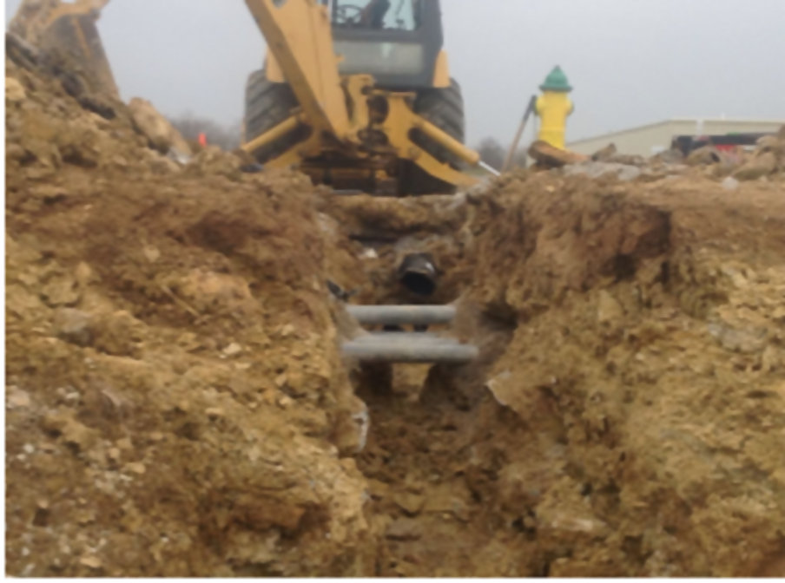
Peligros Comunes
Servicios subterráneos
Gas Natural
Drenajes
Agua
Bancos Eléctricos
Comunicación
Drenaje Pluvial
Notes:
Los servicios subterráneos dañados pueden ser costosos y lentos de reparar. Pueden
llevar algunos de los siguientes peligros:
• Gas natural - explosivo, inflamable, reduce el oxígeno
• Drenaje tóxico
• El agua - debilita las paredes de excavación, es un peligro de ahogamiento,
puede impedir la salida de la zanja
• Descarga eléctrica
• Comunicación
• Aguas pluviales - pueden obstaculizar el control de la erosión, son un peligro
de ahogamiento y pueden transportar deshechos químicos.
Foto: un ejemplo de una línea de agua rota.

Slide 36
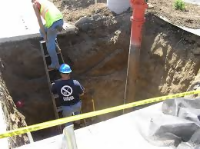
Peligros Comunes
Entrada y salida
No cerrar la ruta de evacuación durante una emergencia
Resbalarse, tropezarse o caerse
Rampa de entrada o salida mal diseñada
El ingreso o egreso de equipo
Esta imagen es cortesía de MNOSHA.
Notes:
Acceso y salida: no tener una forma segura de entrar o salir de una excavación
es un peligro.
Si los trabajadores necesitan evacuar una excavación, su salida no puede estar a
cien pies de distancia porque les tomaría mucho tiempo salir.
No se puede esperar a que los trabajadores salgan de una zanja usando las paredes,
los servicios públicos u otro equipo; podrían tropezarse, resbalarse o caer fácilmente y
lesionarse.
Si los medios de entrada o salida no están diseñados correctamente y fallan, los
trabajadores podrían ser aplastados o atrapados por la tierra o el equipo.

Slide 37
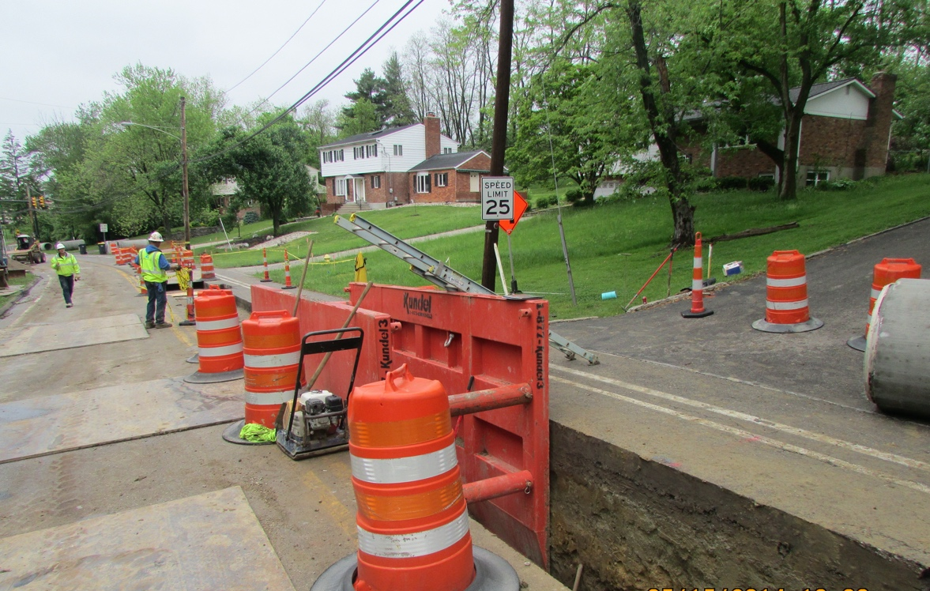
Peligros Comunes
Equipos y Tráfico Vehícular
Accidentes por entrada de vehículos
Caída de cargas suspendidas
Resultar golpeado durante la carga o descarga
Notes:
Equipo y vehículos de tránsito - veh í culos alrededor de zanjas y excavaciones
también son riesgos. Esto puede incluir tráfico y equipos en el sitio de trabajo.
Cualquier vehículo que ingrese accidentalmente a una zanja o excavación es
riesgoso, para el conductor y cualquier persona que trabaje en el área.
La tierra, las piedras u otros materiales excavados pueden caerse y causar
lesiones a los trabajadores cercanos.
Muchas veces, puede ser difícil para los operadores del equipo saber quién está en su
área de trabajo porque están concentrados en lo que están trabajando. Las zanjas y
las excavaciones también pueden ser espacios confinados, por lo que es probable
que haya peligro de ser golpeados por ellos.

Slide 38
Peligros Comunes
Ambiente Peligroso
Falta de oxígeno
Aire inflamable, explosivo o tóxico
Falta de equipo de rescate
Notes:
Ambiente peligroso - los vapores, el polvo o el humo en el aire pueden reducir el
oxígeno, ser tóxicos para respirar o incendiarse,y puede causar incendio o explosión.
Saber lo que podría estar en el ambiente ayudará a los trabajadores a saber qué
peligros pueden existir. Si hay ambientes peligrosos, la falta de un plan o equipo de
rescate también es un peligro.

Slide 39
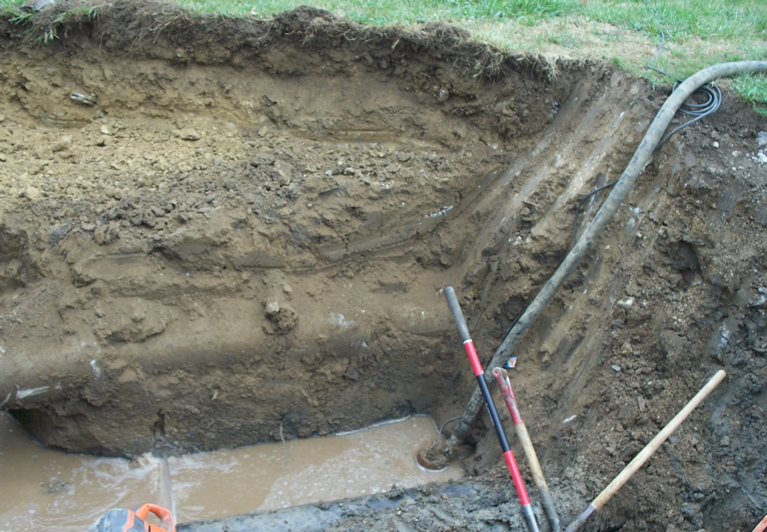
Peligros Comunes
Acumulación de Agua
Peligro de ahogamiento
Peligro de deslizamiento
Descarga Eléctrica
Peligro de egreso y estabilidad
Notes:
Accumulación de agua - Las excavaciones con agua accumulada o que están
acumulando agua o que están saturadas son peligrosas para los trabajadores.
Si el agua es lo suficientemente profunda, los trabajadores podrían ahogarse si se
caen, se atascan o no pueden nadar.
Las áreas de trabajo húmedas siempre tienen riesgos de resbalones, especialmente
en zanjas y excavaciones debido al terreno irregular y la probabilidad de superficies
resbaladizas.
El agua en una excavación puede provocar que las herramientas y equipos eléctricos
hagan corto circuito o no estén suficientemente conectados a tierra, lo que
representa un riesgo para los trabajadores.
El suelo saturado puede impedir que los trabajadores salgan de una
excavación. También tiene menos fuerza de apoyo y puede hacer que las
paredes u otras características del suelo fallen.

Slide 40
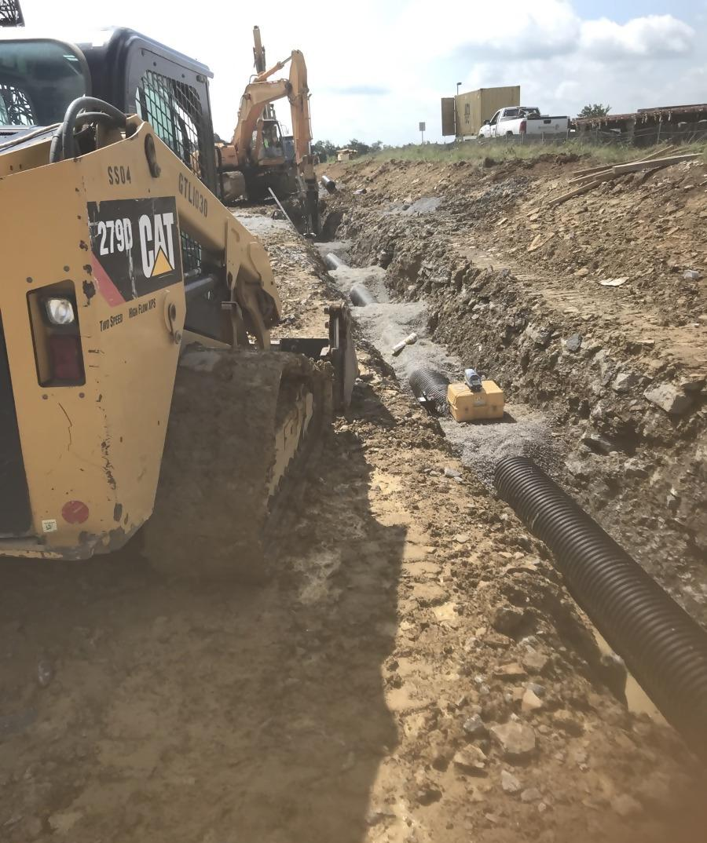
Peligros Comunes
Estabilidad
Suelo o roca suelta a lo largo de las orillas de la zanja
Obstáculos en la superficie de trabajo
Derrumbes
Notes:
Estabilidad- existen riesgos de estabilidad inherentes en cada excavación sólo
debido a la naturaleza de excavar en el suelo.
La tierra suelta o las piedras a lo largo de las orillas de las excavaciones pueden
caerse y lesionar a los trabajadores en el fondo de la zanja.
Los obstáculos en la superficie son estructuras cercanas que pueden volverse
inestables debido a la excavación; esto puede incluir árboles, banquetas, postes de
servicios públicos o edificios, por ejemplo. Si alguno de ellos se cayera, deslizara, se
rompiera o se moviera involuntariamente, los trabajadores cercanos podrían
lesionarse.
Los derrumbes son generalmente el peligro más grave asociado con las
excavaciones y zanjas.

Slide 41
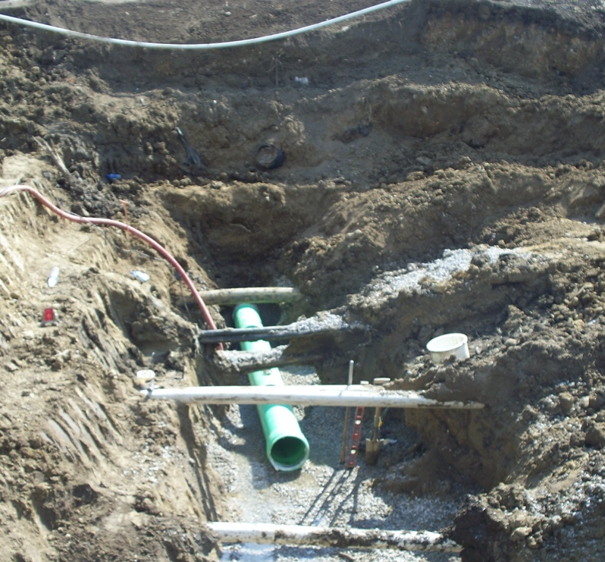
Evitando Peligros
Localización y Protección de Servicios Públicos
Llamar al 811 para que marque los servicios públicos
Utilice otros métodos de detección (por ejemplo escavar a mano)
Apuntalar/proteger una vez esté descubierto
Notes:
Ubicar los servicios públicos: para evitar daños a las instalaciones subterráneas ; siga
estos tres pasos:
1. Haga que las compañías de servicios públicos localicen y marquen los
servicios públicos en el área donde el trabajo se va a realizar
2. Si no pueden localizarse o marcarse, excave a mano o utilice otro
método de detección para localizar el servicio público. La excavación de
baches se hace excavando un pequeño agujero con cuidado con
incrementos de profundidad para encontrar un servicio público subterráneo
que no se haya marcado o se haya verificado su ubicación. Una vez
descubierto, la ubicación se puede extrapolar. Puede ser que se necesite
hacer múltiples baches para lograr esto.
3. Cuando un servicio público es descubierto y está dentro de una excavación,
debe ser apoyado, protegido o eliminado según sea necesario para garantizar
la seguridad de los trabajadores.

Slide 42
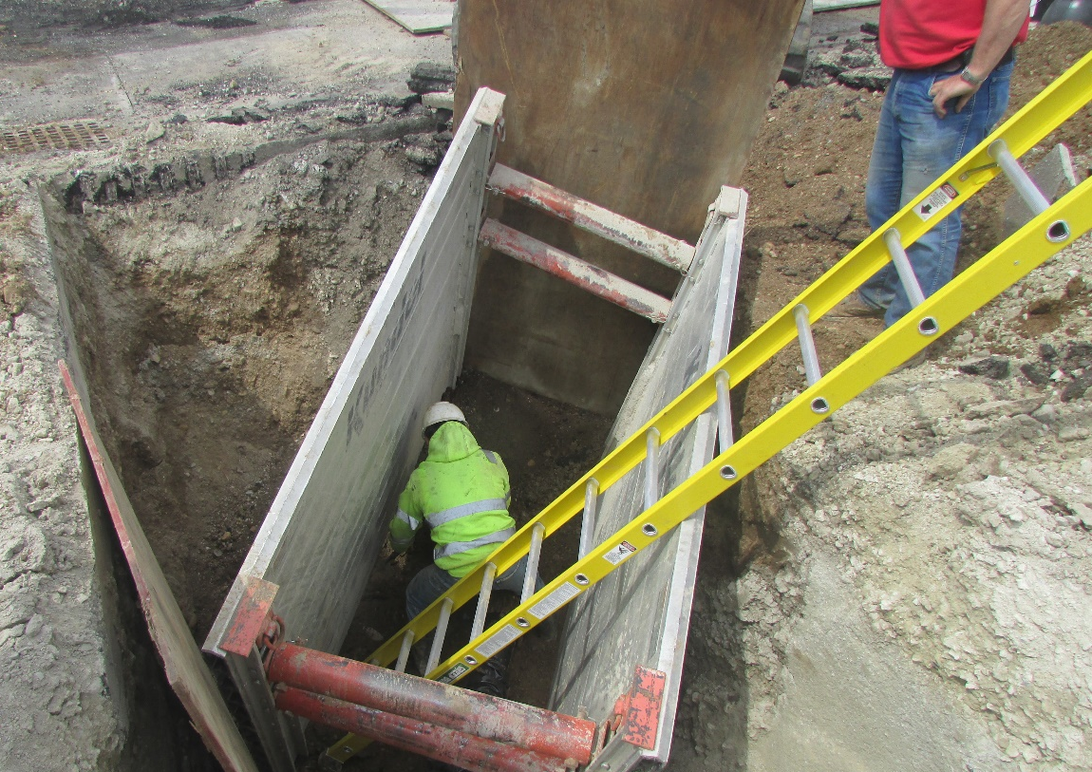
Evitando Peligros
Escaleras y rampas
Salidas ubicadas dentro de los 25 pies laterales
Escaleras aseguradas y extendidas
Rampas diseñadas por persona competente
Plan de control de tráfico interno
Notes:
Escaleras y rampas: la colocación adecuada de escaleras, el diseño de rampas y el
control interno del tráfico eliminarán muchos riesgos de acceso y salida.
Todos los puntos de salida deben ubicarse de manera que un empleado en cualquier
parte de la zanja pueda alcanzar uno dentro de los 25 pies del movimiento lateral. Las
escaleras deben estar aseguradas y extenderse al menos 3 pies por encima de la
excavación. Si se usa una rampa para el equipo, debe ser diseñada por una persona
competente calificada en diseño estructural y debe haber un plan de control de tráfico
si también será utilizada para peatones.
Esta es una foto de una escalera dentro de una caja metálica de protección de
zanjas y extendida sobre la zanja.

Slide 43
Evitando Peligros
Controles de Exposición y Sistemas de Advertencia (en relación con vehículos y equipo)
Vestidura de alta visibilidad
Persona con bandera, letreros, barricadas
No permitir a nadie debajo de cargas suspendidas
Barricadas laterales, registros de parada, etc.
Notes:
Sistemas de control y advertencia de exposición: estos métodos reducirán los riesgos
para los trabajadores que salgan del tráfico y el equipo.
Si una excavación está en un área de tráfico, los trabajadores deben usar ropa
reflectiva y de alta visibilidad. Si la zanja o la excavación redirige el tráfico, entonces se
debe colocar un marcador, letreros y barricadas apropiados designados en el Manual
de Dispositivos de Control deTráfico Uniforme (MUTCD) para hacerlo de una manera
segura.
No se permiten trabajadores debajo de las cargas de excavación. Además, deben
colocarse barricadas o dispositivos de detención como troncos, bermas, etc. a lo
largo de las orillas de una excavación si los operadores no tienen una vista clara de
la orilla.

Slide 44
Evitando Peligros
Pruebas y Controles (en relación al ambiente) Hacer una prueba por:
Oxígeno
Inflamables
Substancia tóxica
Control a través de:
Ventilación
Respiradores
Rescate
Notes:
Las pruebas y los controles que verifican lo que está presente en un ambiente
de excavación y controlan la exposición al mismo tiempo ayudan a los
trabajadores a evitar posibles peligros.
Un monitor de cuatro gases es un buen dispositivo de prueba para determinar si hay
falta de oxígeno o presencia de vapores inflamables o tóxicos comunes en el
ambiente. Muchas veces, la ventilación en forma de motores de aire es suficiente para
eliminar las cosas malas y suministrar aire fresco. Si se necesita más protección, los
trabajadores deberán usar respiradores para evitar respirar los vapores o suministro
de aire fresco si es necesario. Cuando existe un ambiente peligroso, el equipo de
rescate y el personal capacitado deben estar disponibles y preparados para realizar
rescates para los trabajadores en la excavación.

Slide 45
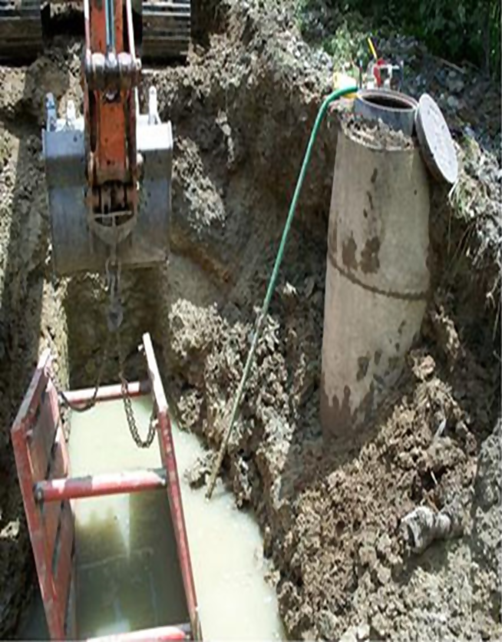
Evitando Peligros
Manejo del Agua
Bombearla
Dejar secar naturalmente
Colocar protección para electricidad
Esta imagen es cortesía de OSHA.
Notes:
Trabajando con agua - la acumulación de agua en una excavación lleva algunos
riesgos.
A menudo, se puede bombear el agua de una excavación para eliminar el peligro de
ahogamiento, pero es probable que los riesgos de resbalones y de salida
permanezcan en superficies húmedas y saturadas. El secado natural de la zanja es
la forma más completa de resolver esos problemas.
El agua también puede provocar que las herramientas y equipos eléctricos hagan
corto circuito, pero a veces los componentes eléctricos pueden cubrirse o
protegerse con lonas, plástico u otro material impermeable para mantenerlos
secos y utilizables.

Slide 46
Peligros Identificados dentro de la Foto
Pendiente Inadecuada
Pozo de Visita sin Protección
Permiso Requerido para Espacio Reducido
Altura de zanja superior a 18“ desde la parte superior de la caja
Sin acceso ni egreso
Parece que hay falta de capacitación e inspección de la persona competente
La distancia desde el muro de excavación hasta la caja de zanjas es mayor a la sobrecarga esperada.
Agua acumulada dentro de la zanja

Slide 47
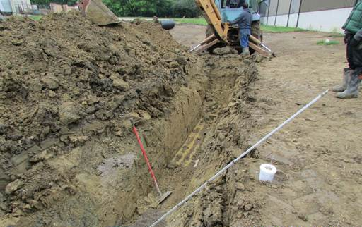
Evitando Peligros
Soporte del Suelo
Ubicación del área de material excavado
Eliminar rocas sueltas
Estructuras de soporte
Sistemas de protección
Notes:
Soporte de la tierra - La colocación y soporte del suelo de manera segura es esencial
para la seguridad de los trabajadores en las excavaciones. Un pie cúbico de tierra
puede pesar 100 lbs. y una yarda cúbica puede pesar 2700 lbs.
Se comienza colocando pilas del material escabado al menos a 2 pies de la orilla
para reducir la presión en las paredes de la excavación. Las piedras sueltas o trozos
de tierra deben ser retirados antes de que los trabajadores entren a la excavación
para que no caigan sobre los trabajadores. Luego, las estructuras en el área deben
ser apoyadas correctamente para que permanezcan en su lugar y no se caigan. Los
refuerzos, la sujeción y la elevación son algunos métodos para agregar apoyo a las
estructuras.
Finalmente, los sistemas de protección para evitar derrumbes son el tipo más crítico de
apoyo del suelo. Estos incluyen inclinaciones y bancos, sistemas de soporte como
apuntalamiento y arriostramiento, así como las estructuras metálicas de protección.
Siempre se requieren a menos que la excavación sea en piedra estable o menos de 5
pies de profundidad. Entraremos un poco más en detalles en las próximas diapositivas.
La foto muestra el material excavado ubicado a 2 pies del borde de la
zanja.

Slide 48
Peligros Identificados dentro de la Foto
El material excavado debe colocarse a 2’ de la orilla de la zanja
Las paredes laterales parecen tener 5’ de profundidad sin protección

Slide 49
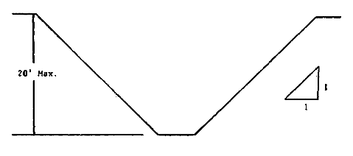
Protección contra Derrumbes
En pendiente: 3/4:1-1.5:1 dependiendo del tipo de suelo
Imagen Cortesía de OSHA
Notes:
Inclinación y bancos: esta técnica utiliza geometría para reducir la probabilidad de
derrumbes y es buena para suelos cohesivos tipo A o B. Las pendientes pueden variar
de 3⁄4 : 1 a 1.5: 1 dependiendo del tipo de suelo. El banco generalmente se mantiene
en una proporción de 1: 1. Estas formas de protección son económicas pero requieren
espacio adicional alrededor de la excavación o zanja para realizarlas.
La inclinación de una excavación / zanja de diez pies de profundidad hace que el área
sea mucho más amplia, pero elimina la posibilidad de un derrumbe.

Slide 50
Protección contra Derrumbes Pendientes Máximas Permitidas
Tipo de Suelo o Roca | Pendientes Máximas Permitidas (H:V)(1) Para Excavaciones menores de 20 pies de Profundidad (3)
ROCA ESTABLE TIPO A (2) TIPO B TIPO C | VERTICAL (90º) 3/4:1 (53º) 1:1 (45º) 1 ½:1 (34º)
Tabla Cortesía de OSHA
Notes:
Las configuraciones de los sistemas de inclinación y bancos deben estar de acuerdo
con la Figura B-1.
Nota de pie (1) Los números que se muestran entre paréntesis junto a las
inclinaciones máximas permitidas son ángulos expresados en grados desde la
horizontal. Los ángulos se han redondeado.
Nota a pie de página (2) Se admite una inclinación máxima permitida a corto plazo
de 1 / 2H: 1V (63o) en excavaciones en suelos Tipo A que tienen 12 pies (3.67 m)
o menos de profundidad. Las inclinaciones máximas permitidas a corto plazo para
excavaciones de más de 12 pies (3.67 m) de profundidad deben ser 3 / 4H: 1V
(53o).
Nota a pie de página (3) La inclinación o el banco para excavaciones de más de 20
pies de profundidad deberán ser diseñados por un ingeniero profesional registrado.

Slide 51
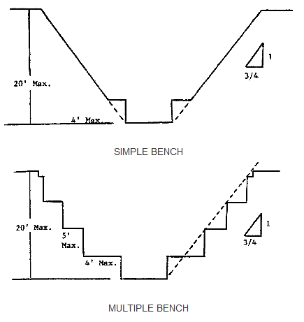
Protección contra Derrumbes
Banco lateral
Las excavaciones de profundidad de 20 pies o menos deberán tener una pendiente máxima permitida de 1:1 y las dimensiones máximas del banco de la siguiente manera:
BANCO SIMPLE
BANCO MÚLTIPLE
Imagen Cortesía de OSHA
Notes:
Los bancos, en las excavaciones de 20 pies o menos de profundidad deben tener
una inclinación máxima permitida de 1: 1 y las dimensiones máximas del banco de la
siguiente manera:

Slide 52
Protección contra Derrumbes
Tipos de apuntalamiento: Hidráulico de aluminio Madera Instalar de arriba hacia abajo Retirar de abajo hacia arriba
Notes:
Apuntalamiento - El apuntalamiento de madera y el apuntalamiento hidráulico de
aluminio están diseñados para evitar el movimiento de suelos, carreteras, cimientos y
servicios públicos. El sistema hidráulico de aluminio es el mejor porque puede ser
instalado por un trabajador y no necesitan ingresar a la zanja para instalarlo. Es
necesario inspeccionar todos los días para detectar fugas, daños, conexiones rotas,
etc.
La foto muestra cómo se puede utilizar el apuntalamiento en excavaciones muy
reducidas.

Slide 53
Protección contra Derrumbes
Caja Metálica de Protección: Cajas de zanjas con llenado lateral de tierra para evitar movimientos
Notes:
Caja Metática de Protección- Las cajas de zanjas son la forma principal del escudo
y no están diseñadas para soportar la excavación, pero protegen a los trabajadores
dentro de la caja de derrumbes. Deben rellenarse para evitar el movimiento y, si no
son lo suficientemente grandes para toda la zanja o el sitio, deben moverse con
frecuencia.
La foto muestra una caja metálica de protección de zanja, pero vienen en todo tipo
de formas y tamaños.

Slide 54
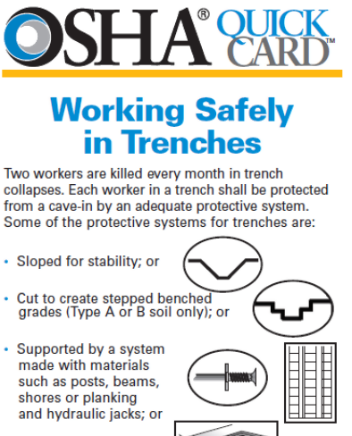
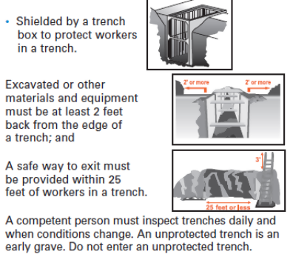
Protección contra Derrumbes
Estas imágenes son cortesía de Consejos de Seguridad para Zanjas Trench Safety Tips
Notes:
Esta es la tarjeta rápida de OSHA para la seguridad de zanjas

Slide 55
Protección contra Derrumbes
Cajas metáticas para proteger a los trabajadores en una zanja
Los materiales excavados y equipo de excavación deberán estar mínimo a 2 pies de la orilla de la zanja; y
Debe proporcionarse una forma segura de salir a menos de 25 pies de los trabajadores en una zanja
La persona competente deberá inspeccionar las zanjas diariamente o cuando las condiciones cambien. Una zanja desprotegida es una tumba temprana. No ingrese a una zanja desprotegida.
Estas imágenes son cortesía de Consejos de Seguridad para Zanjas Trench Safety Tips
OSHA Tarjeta Rápida
Trabajando con Seguridad en Zanjas
Dos trabajadores se mueren cada mes en zanjas que colapsan. Cada trabajador en una zanja deberá estar protegido de un derrumbe mediante un sistema de protección adecuado.
Algunos de los sistemas de protección para zanjas son:
El talud adecuado para la estabilidad; o
Corte para crear bancos escalonadas. Sólo para suelos Tipo A o B; o
Sostenido por un sistema hecho con materiales como postes, vigas, paneles o tablones y gatos hidráulicos; o
Notes:
Responsabilidades: los trabajadores son responsables de informar observaciones
inseguras y seguir las normas y reglamentos de seguridad.
Beneficios: los trabajadores se benefician al mantener su salud y seguridad y al
mejorar la cultura y las prácticas de seguridad de su empresa, haciéndolos más
valiosos.

Slide 56
Responsabilidades dades y Beneficios
Trabajadores:
Informar de situaciones inseguras.
Seguir las normas y reglamentos de seguridad. Mantener su salud y seguridad. Mejorar la cultura y las prácticas de seguridad.
Notes:
Responsabilidades: los empleadores deben proporcionar una persona competente
para el trabajo de excavación de zanjas y garantizar el cumplimiento de OSHA.
Deben corregir los peligros conocidos.
Beneficios: los empleadores se benefician al tener una fuerza laboral saludable,
evitar los costos de las lesiones y el tiempo perdido y al tener una buena cultura
de seguridad. La fuerza laboral es más productiva y genera trabajo de calidad
cuando es seguro.

Slide 57
Responsibilidades y Beneficios
Empleadores: Proveer una persona competente Esforzarse por el cumplimiento de OSHA y corregir los peligros conocidos Evitar los costos asociados con lesiones y tener una fuerza laboral productiva
Notes:
Dedique unos minutos a revisar los materiales, asegurando que se cumplan los
objetivos de aprendizaje.

Slide 58
Revisión
Describir algunos deberes de los trabajadores.
Describir algunos derechos de los trabajadores.
Definir algunos términos clave.
Nombrar algunos riesgos de excavación y zanjas
Describir cómo evitar esos peligros.
Notes:
Dedique unos minutos a revisar los materiales, asegurando que se cumplan los
objetivos de aprendizaje.

Slide 59
Revisión
6. Nombrar las tres formas principales de protección contra derrumbes.
7. Mencionar algunas responsabilidades y beneficios de corregir y evitar peligros:
para trabajadores
para empleadores

Slide 60
Referencias
WeeklySafety.com, Seguridad de Excavación-https://weeklysafety.com/topic-categories/excavation-safety
Administración de Seguridad y Salud Ocupacional (OSHA), Riesgos y Soluciones para Zanjas y Excavaciones-https://www.osha.gov/SLTC/trenchingexcavation/solutions.html
OSHA, Serie de Seguridad Laboral https://www.osha.gov/Publications/OSHA3252/3252.html
Regulaciones de OSHA , 1926.650-https://www.osha.gov/laws-regs/regulations/standardnumber/1926

